Slide 1
«Казачий компонент в учебно-воспитательном процессе» интенсива «Эффективная начальная школа Подмосковья: лучшие практики»
Власова Снежана Сергеевна, учитель МБОУ ЦО №21, казак хуторского казачьего общества Богородского городского округа, классный руководитель казачьего класса

Slide 2
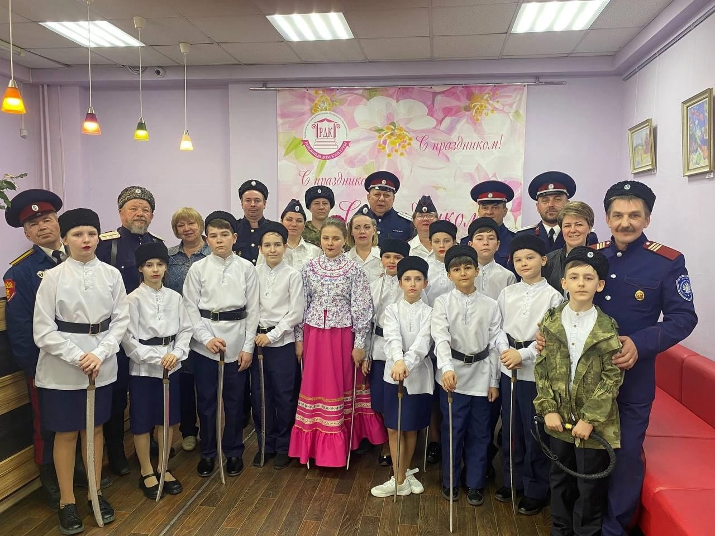
Казачий компонент в образовании и воспитании
Цель:
Формирование
патриотического сознания, чувства
верности своему Отечеству.
Задачи:
Изучение исторических традиций.
Приобщение к традиционным
культурным ценностям.
Овладение навыками начальной военной подготовки.

Slide 3
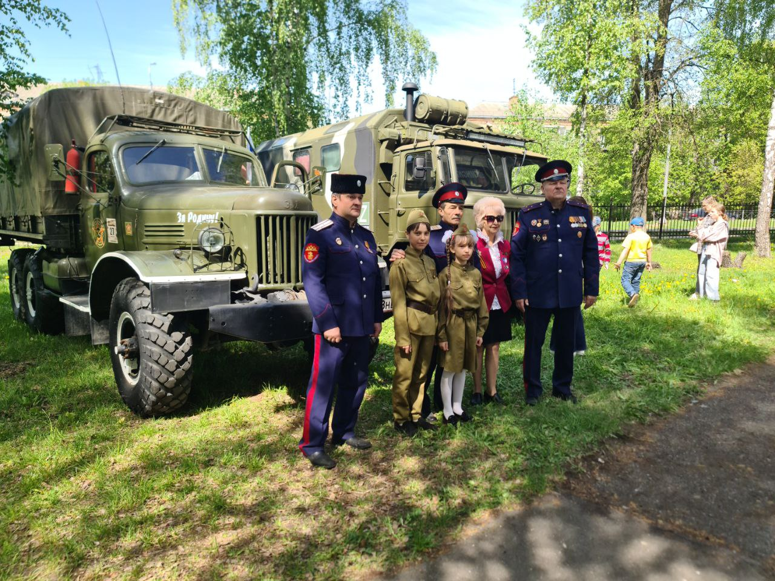
Направления учебно-воспитательной работы
Военная
подготовка
Фланкировка шашкой, рубка шашкой, общефизическая подготовка
Основы верховой езды, джигитовка, огневая подготовка
Традиции
Изучение истории казачества, традиций и культуры поведения
Встречи со священослужителями, изучение православных ценностей
Культура
Хоровое пение, изучение народных песен. Хореография, народные пляски
Изучение народных ремесел, встреча с мастерами прикладного творчества
Основы начальной военной подготовки
Экскурсии и поездки в музеи, храмы, казачьи хутора
Встречи с представителями казачества, участие в мероприятиях казачьего общества
Казачий компонент – важная составляющая военно-патриотического воспитания в школе

Slide 4
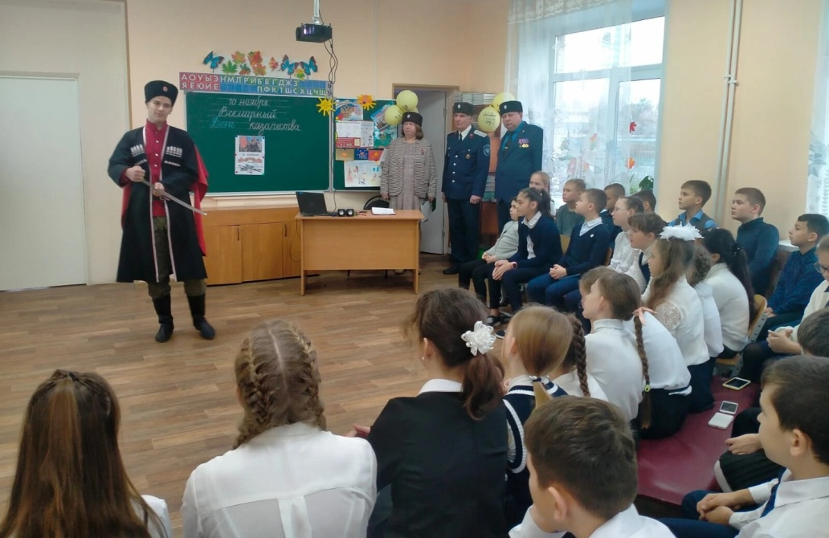
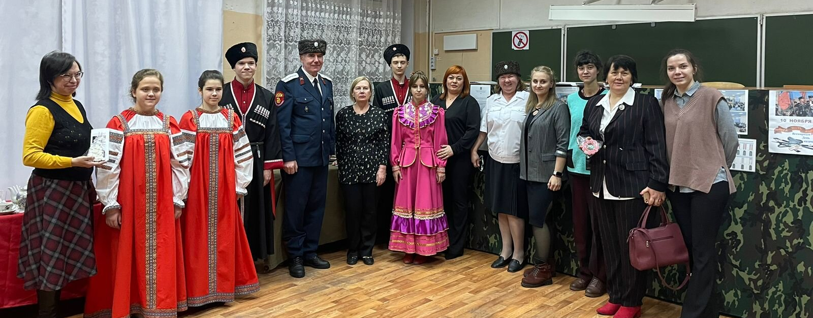
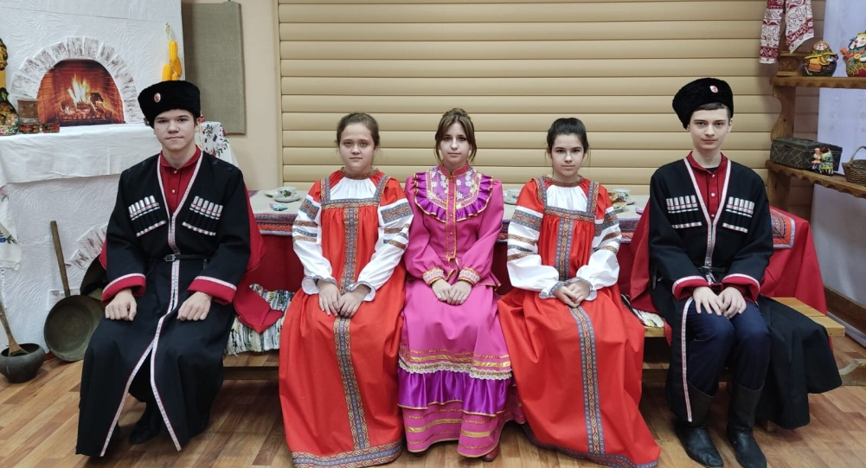
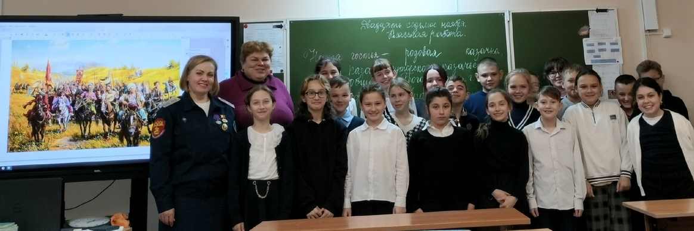
Изучение истории казачества
Областной Семинар на тему «Взаимодействие семьи, образовательной организации (детский сад, школа, центр образования, дополнительное образование) и социума с целью создания единого воспитательно-образовательного пространства».
С воспитанниками казачьих классов проводятся открытые мероприятия, с приглашением потомственных казаков

Slide 5
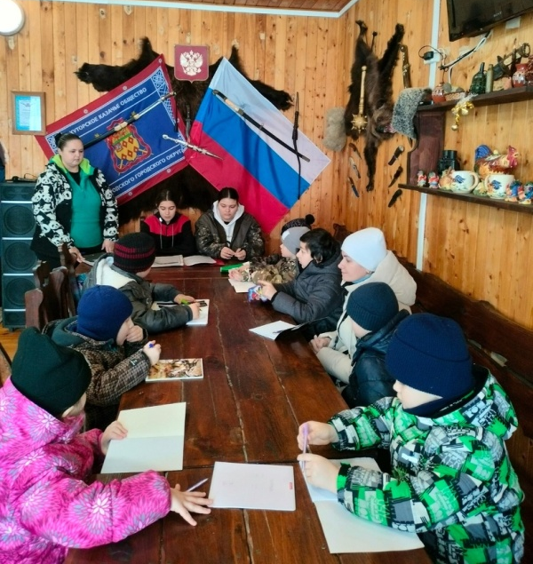
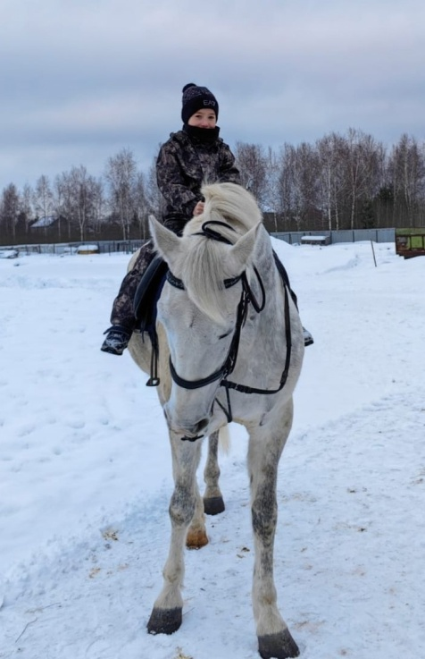
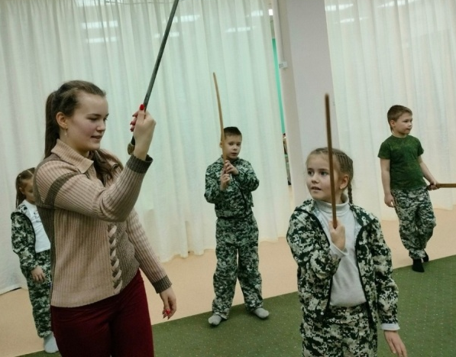
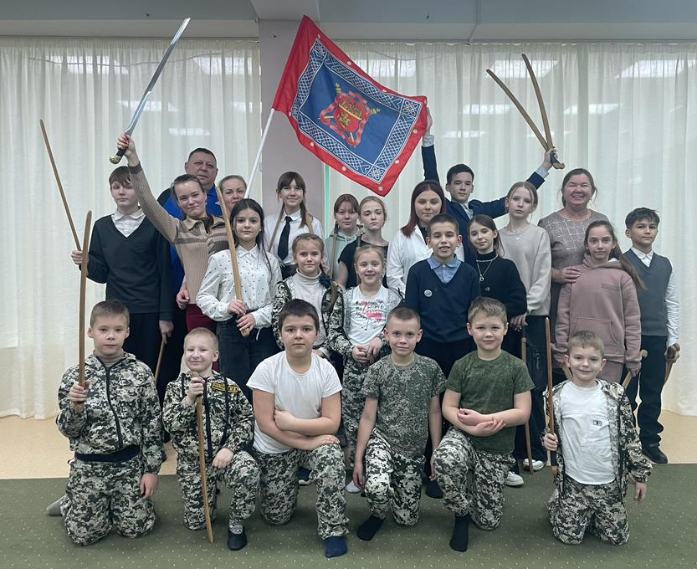
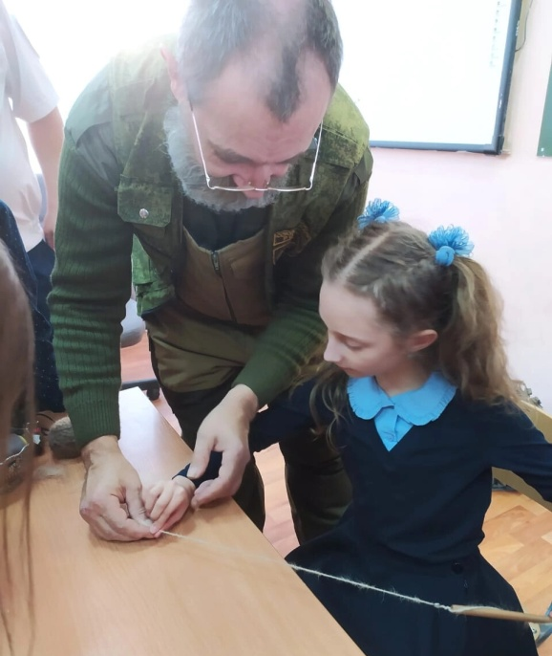
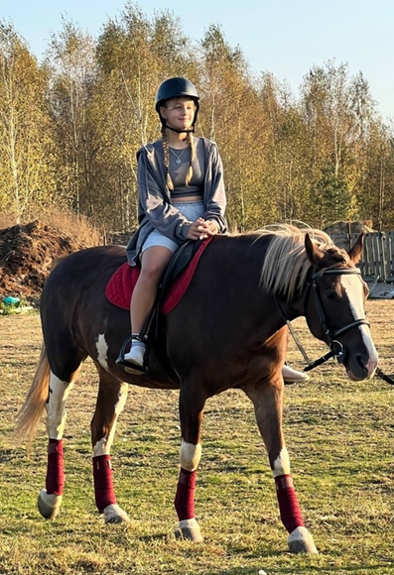
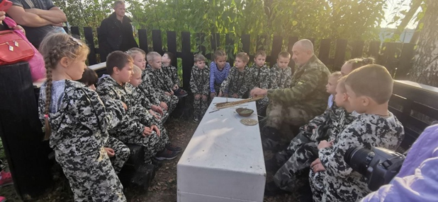
Основы верховой езды
Фланкировка шашкой
Прикладные народные ремёсла

Slide 6
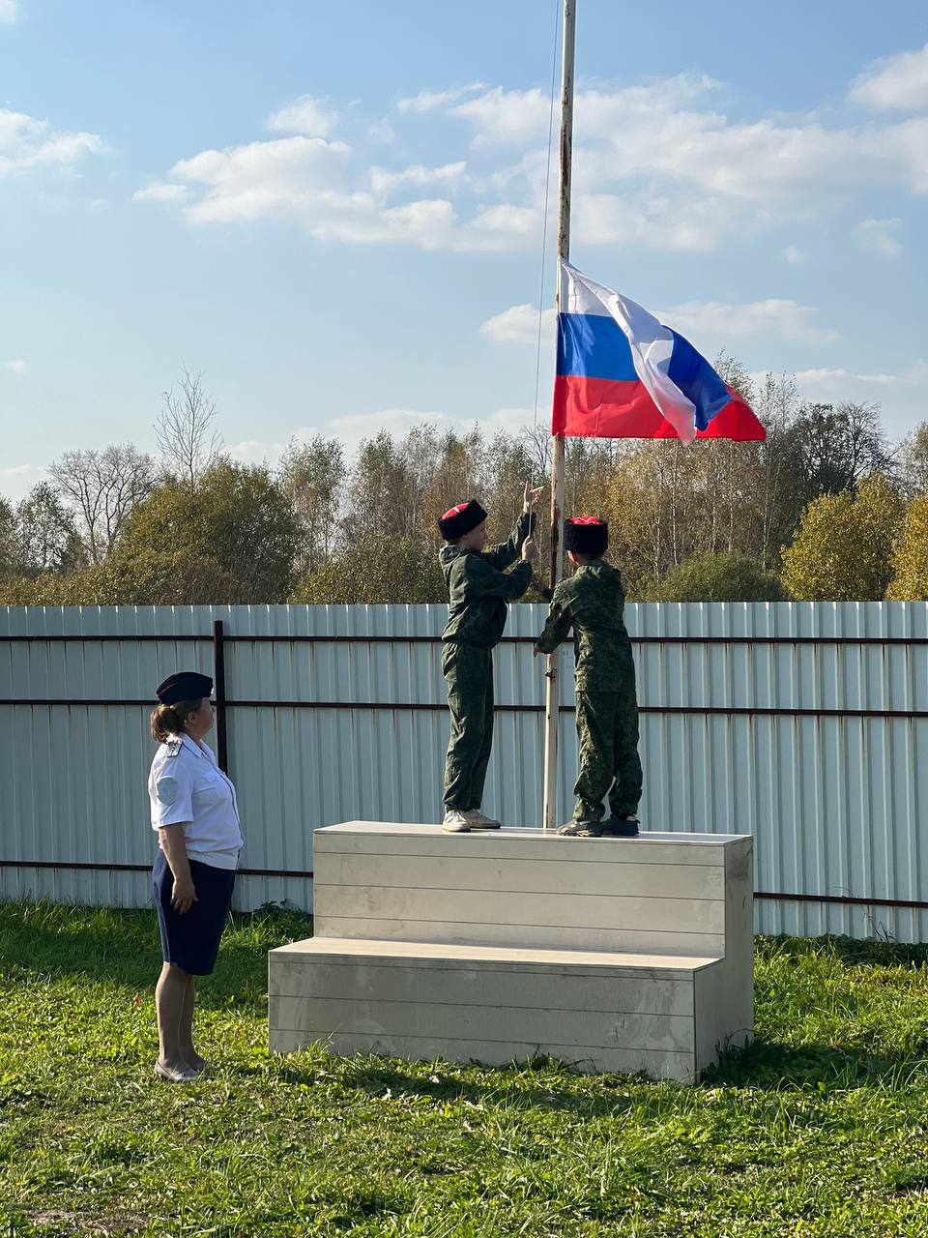
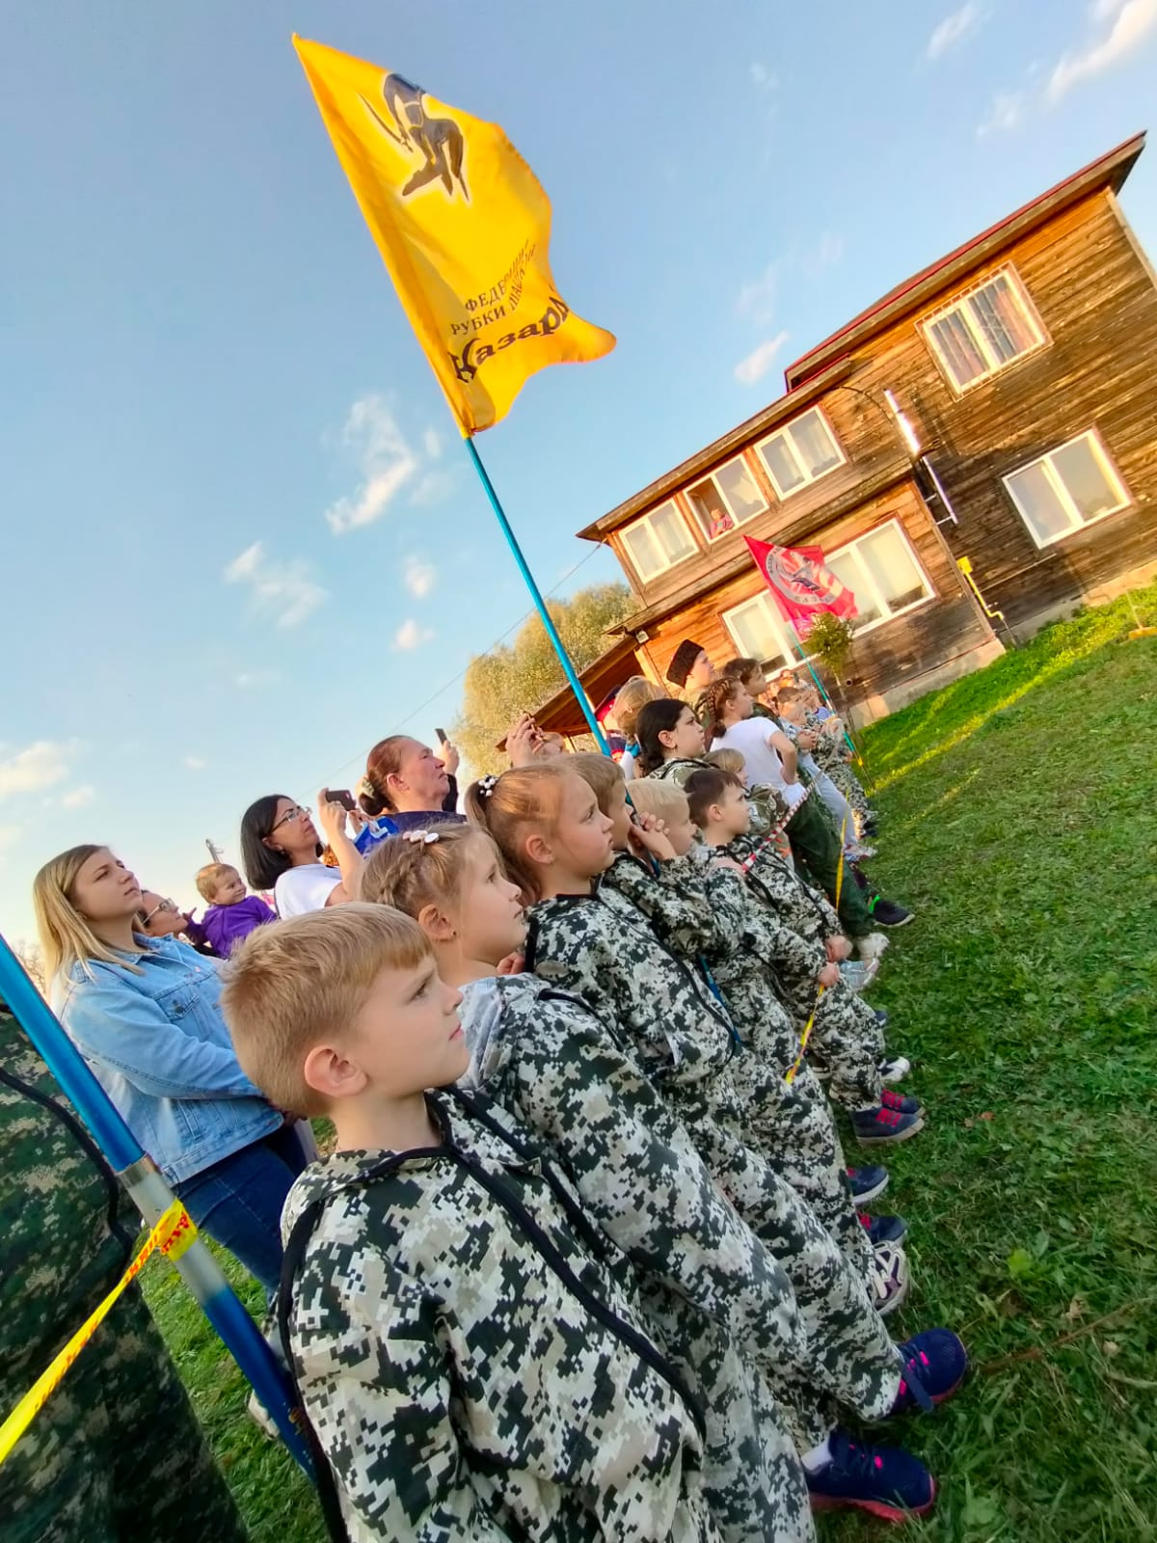
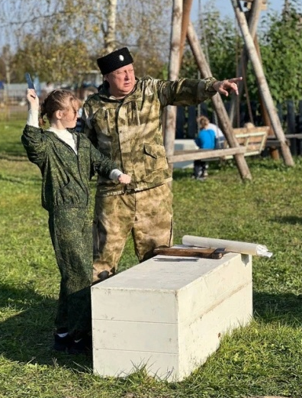
Слет казачьей молодежи Богородского городского округа "Погружение в казачий быт"
Мероприятия на территории Казачьего фермерского подворья «Полевые»

Slide 7
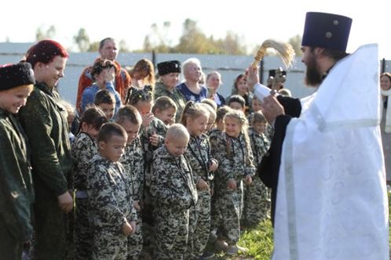
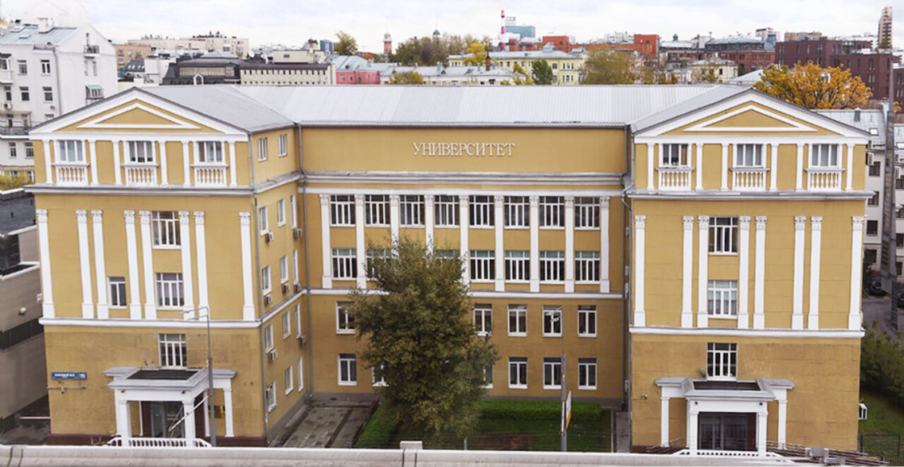
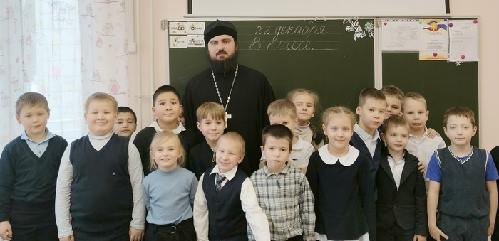
Сотрудничество с организациями, казаками - наставниками
Окормляющим нашего хутора является Отец Андрей, настоятель храма Матроны Московской.
Казачье фермерское подворье «Полевые»
Первый казачий Московский государственный университет технологий и управления им. Разумовского в г. Москва

Slide 8
Спасибо!
Контакты: Власова Снежана Сергеевна,
тел. 7964 784 53 13,
Email: escaflowne06@mail.ru

